Slide 1
Словарные слова в ребусах
Дидактический материал с использованием технологического приёма «Анимированная сорбонка»
Автор-составитель: Новикова Лариса Александровна, учитель начальных классов
МКОУ Синявская СОШ Таловского района Воронежской области

Slide 2
Что такое ребус?
Ребус - вид загадки, в которой разгадываемые слова даны в виде рисунков в сочетании с буквами или цифрами.
Разгадывание различных ребусов — занятие увлекательное, приносящее одновременно радость и пользу, поскольку является отличной гимнастикой для развития интеллекта .

Slide 3
Содержание
Наречия
Школа
Дни недели

Slide 4
быстро
проверка

Slide 5
везде
проверка

Slide 6
вокруг
проверка

Slide 7
вдруг
проверка

Slide 8
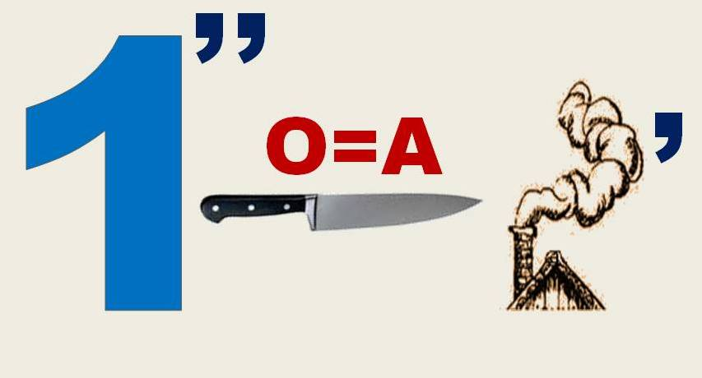
однажды
проверка

Slide 9
скоро
проверка

Slide 10
хорошо
проверка

Slide 11
директор
проверка

Slide 12
учитель
проверка

Slide 13
ученик
проверка

Slide 14
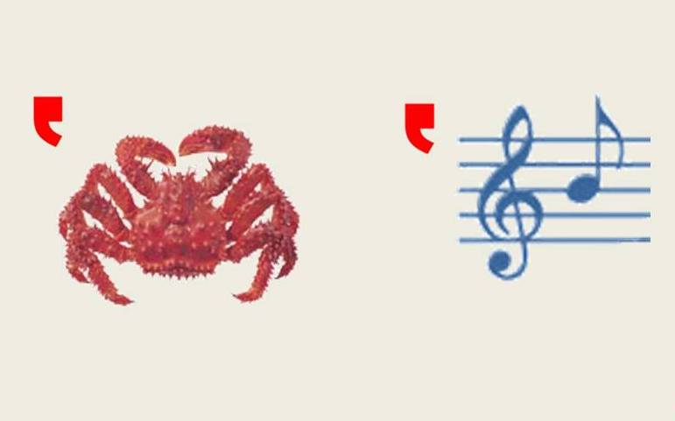
работа
проверка

Slide 15
портфель
проверка

Slide 16
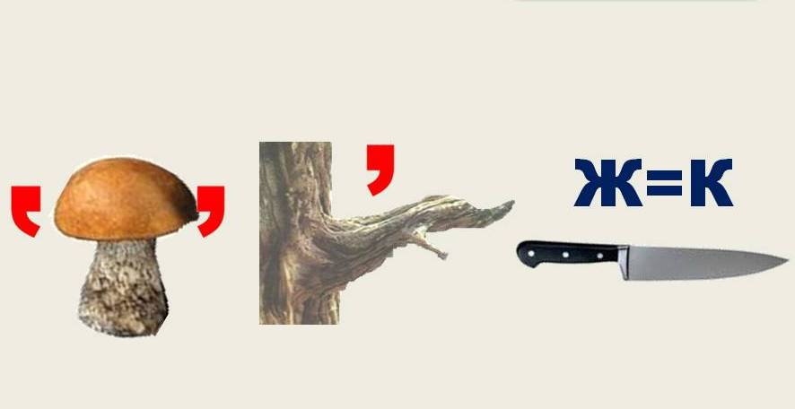
рисунок
проверка

Slide 17
альбом
проверка

Slide 18
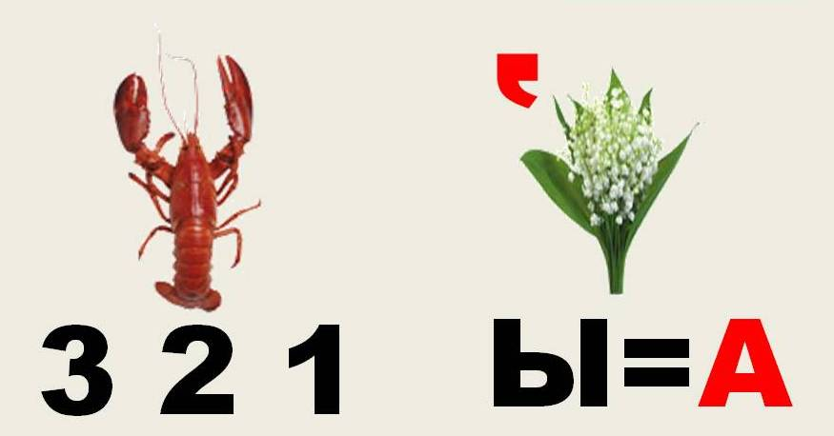
карандаш
проверка

Slide 19
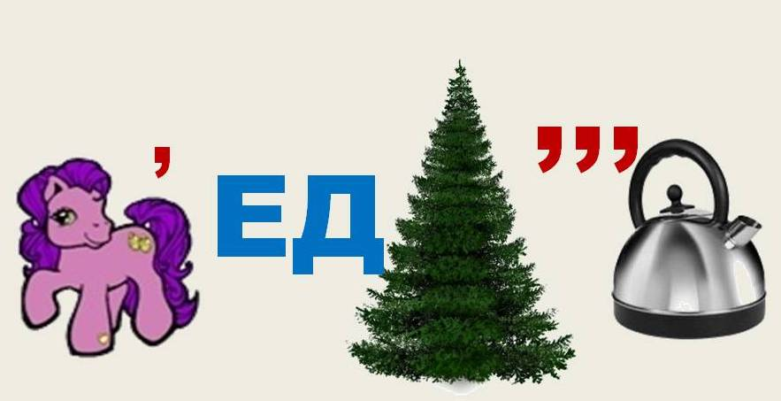
понедельник
проверка

Slide 20
среда
проверка

Slide 21
пятница
проверка

Slide 22
вторник
проверка

Slide 23
суббота
проверка

Slide 24
четверг
проверка

Slide 25
проверка
воскресенье

Slide 26
Ресурсы Интернета
Аствацатуров Г.О. Технологический прием «Анимированная сорбонка» – http://www.it-n.ru/communities.aspx?cat_no=13748&d_no=222265&ext=Attachment.aspx?Id=97001
http://i028.radikal.ru/0903/a8/193bdcf8e9de.jpg рамка
http://www.lenagold.ru/fon/clipart/g/grib/grib05.jpg грибы
http://www.lenagold.ru/fon/clipart/r/roza/kras/roza197.jpg розы
http://www.lenagold.ru/fon/clipart/r/rak/raky04.jpg рак
http://www.lenagold.ru/fon/clipart/k/kow/korova14.jpg корова
http://www.lenagold.ru/fon/clipart/n/nog/nogik10.jpg нож
http://skyclipart.ru/uploads/posts/2011-04/thumbs/1303040762_flowering_branches_s.jpg ветки
http://www.painted-tiles.com/_borders/radish.jpg редис
http://www.ivarus.ru/products_pictures/459%20Venik.jpg веник
http://nkozlov.ru/upload/images/0810/0810301322050.jpg дым
http://pixelbrush.ru/uploads/posts/2010-11/1289592901_poni-450x418.jpg пони
http://www.lenagold.ru/fon/clipart/k/krab/krab14.jpg краб

Slide 27
http://www.lenagold.ru/fon/clipart/n/nota/nota03.jpg ноты
http://www.lenagold.ru/fon/clipart/l/land/landish15.jpg ландыш
http://www.lenagold.ru/fon/clipart/d/dom/domik105.jpg дом
http://www.lenagold.ru/fon/clipart/k/kres/kres18.jpg кресло
http://www.create-a-mural.com/i//Clouds_web.jpg тучи
http://s001.radikal.ru/i193/1002/09/dad98c0c25b1.jpg пень
http://www.lenagold.ru/fon/clipart/ch/chaj/chajn43.jpg чайник
http://static.diary.ru/userdir/1/0/0/9/1009809/35987593.jpg елка
http://skatay.com/_nw/84/33452156.jpg хор
http://www.lenagold.ru/fon/clipart/d/div/mebel15.jpg диван
http://www.lenagold.ru/fon/clipart/p/pir/pirog36.jpg торт
http://school-ppt.3dn.ru/kartinki/school1/sch009.jpg девочка на 3 слайде
Мальчик на 2 слайде отсканированная картинка
выход

